Slide 1
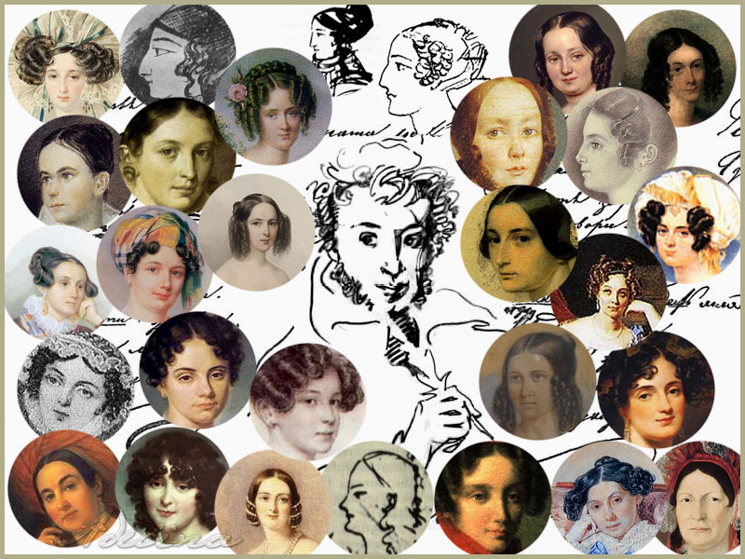
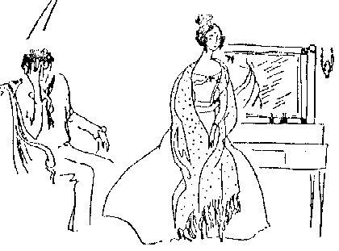
Красавицы, воспетые А.С.Пушкиным
«Я новым идолам несу свои мольбы...»

Slide 2
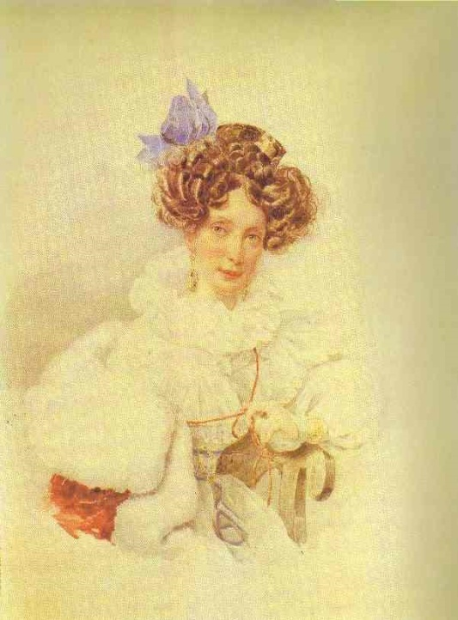
Екатерина Павловна Бакунина сестра лицейского товарища Пушкина стала первой лицейской любовью поэта.
Пушкин томился любовью к Бакуниной всю зиму, а также весну и большую часть лета 1816 года. За это время из-под его пера вышел ряд элегий, которые носят печать глубокой меланхолии. Никаких определенных выводов об отношениях, существовавших между поэтом и любимой девушкой, нельзя сделать на основании этих стихов Элегический трафарет заслоняет живые черты действительности. Вероятно, весь этот типично юношеский роман повлек за собой лишь несколько мимолетных встреч на крыльце или в парке.
В те дни ... в те дни, когда впервые Заметил я черты живые Прелестной девы, и любовь Младую взволновала кровь, И я, тоскуя безнадежно, Томясь обманом пылких снов, Везде искал её следов, О ней задумывался нежно, Весь день минутной встречи ждал И счастья тайных мук узнал…
Автопортрет
Е.П.Бакунина, в замужестве Полторацкая

Slide 3
Евдокия Ивановна Голицына
Краев чужих неопытный любитель И своего всегдашний обвинитель,, Я говорил: в отечестве моем Где верный ум, где гений мы найдем? Где гражданин с душою благородной, Возвышенной и пламенно свободной? Где женщина - не с хладной красотой, Но с пламенной, пленительной, живой? Где разговор найду непринужденный, Блистательный, веселый, просвещенный? С кем можно быть не хладным, не пустым? Отечество почти я ненавидел - Но я вчера Голицыну увидел И примирен с отечеством моим.
После окончания лицея в 1817 г страстно увлекается Евдокией Ивановной Голицыной, которая была старше поэта на 20 лет. Княгиня Голицына не могла не обратить внимание на своего юного поклонника. Она принимала его любовь с чуть ленивым спокойствием, которое ей было свойственно.
Карамзин о пылкой страсти Пушкина писал следующее: «Поэт Пушкин у нас в доме смертельно влюбился в Пифию Голицыну и теперь уже проводит у нее вечера: лжет от любви, сердится от любви, только еще не пишет от любви…»

Slide 4
Мария Николаевна Раевская
Во время свой ссылки в 1820 г на юг поэт влюбляется в 14-летнюю дочь генерала Раевского Марию, будущую княгиню Волконскую. Впоследствии поэт посвятит ей свои знаменитые произведения "На холмах Грузии лежит ночная мгла", "Бахчисарайский фонтан" и другие.
Считается, что поэму "Полтава" Пушкин посвятил Марии Раевской (Волконской), восхищенный её поступком - она отправилась в ссылку в Сибирь вслед за своим мужем, осужденным на 20 лет каторги.
На холмах Грузии лежит ночная мгла; Шумит Арагва предо мною. Мне грустно и легко; печаль моя светла; Печаль моя полна тобою, Тобой, одной тобой... Унынья моего Ничто не мучит, не тревожит, И сердце вновь горит и любит — оттого, Что не любить оно не может.
Мария Раевская

Slide 5
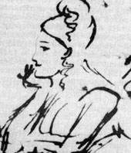
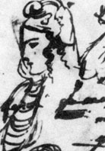
Каролина Собаньская
Что в имени тебе моем? Оно умрет, как шум печальный Волны, плеснувшей в берег дальный, Как звук ночной в лесу глухом. Оно на памятном листке Оставит мертвый след, подобный Узору надписи надгробной На непонятном языке. Что в нем? Забытое давно В волненьях новых и мятежных, Твоей душе не даст оно Воспоминаний чистых, нежных. Но в день печали, в тишине, Произнеси его тоскуя; Скажи: есть память обо мне, Есть в мире сердце, где живу я.
Каролина Собаньская в рисунках А.С.Пушкина
Встреча произошла в Одессе. Пушкин был очарован ею: красивая, веселая, изящная, живая, всесторонне образованная, любительница изящных искусств, прекрасная пианистка... Профиль Каролины поэт рисует на полях своих рукописей.

Slide 6
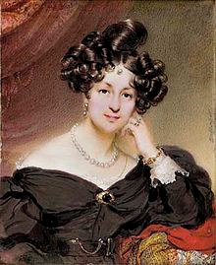
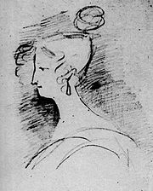
Елизавета Ксаверьевна Воронцова
1823 год. Е.К.Воронцова - дочь польского магната и одна из племянниц князя Потемкина, жена всесильного генерала-губернатора Новороссийска М.С.Воронцова. Пушкин – опальный поэт…
Чувства поэта к Воронцовой запечатлено во многих, обращенных к ней, стихах: “Желание славы”, “Сожженное письмо”, “Храни меня, мой талисман”, “Прощание”, “Ангел”.
Предстоял отъезд в Михайловское и в “грозный час разлуки” Елизавета Воронцова дарит Пушкину на память свой портрет в золотом медальоне и кольцо – талисман, чем очень дорожил и с которым не расставался.
Храни меня, мой талисман, Храни меня во дни гоненья, Во дни раскаянья, волненья: Ты в день печали был мне дан.
Когда подымет океан Вокруг меня валы ревучи, Когда грозою грянут тучи, — Храни меня, мой талисман.
В уединеньи чуждых стран, На лоне скучного покоя, В тревоге пламенного боя Храни меня, мой талисман.
Священный сладостный обман, Души волшебное светило... Оно сокрылось, изменило... Храни меня, мой талисман.
Пускай же ввек сердечных ран Не растравит воспоминанье. Прощай, надежда; спи, желанье; Храни меня, мой талисман.
Елизавета Воронцова
На протяжении многих лет поэт рисовал портреты Воронцовой на полях своих рукописей. Воронцова до конца своей долгой жизни сохраняла о Пушкине тёплое воспоминание и ежедневно читала его сочинения.

Slide 7
Александра Иосифовна Осипова
В конце июля 1824 года Пушкин был исключен из службы и выслан в родительское имение – село Михайловское. Как же трудно оказалось привыкнуть к деревенской глуши после блеска светской жизни! Только няня и семья П.А.Осиповой в соседнем Тригорье скрашивали его одиночество.
Я вас люблю, — хоть я бешусь, Хоть это труд и стыд напрасный, И в этой глупости несчастной У ваших ног я признаюсь! Мне не к лицу и не по летам... Пора, пора мне быть умней! Но узнаю по всем приметам Болезнь любви в душе моей: Без вас мне скучно, — я зеваю; При вас мне грустно, — я терплю; И, мочи нет, сказать желаю, Мой ангел, как я вас люблю! Когда я слышу из гостиной Ваш легкий шаг, иль платья шум, Иль голос девственный, невинный, Я вдруг теряю весь свой ум. Вы улыбнетесь, — мне отрада; Вы отвернетесь, — мне тоска; За день мучения — награда Мне ваша бледная рука. Когда за пяльцами прилежно Сидите вы, склонясь небрежно, Глаза и кудри опустя, — Я в умиленье, молча, нежно Любуюсь вами, как дитя!..
Сказать ли вам мое несчастье, Мою ревнивую печаль, Когда гулять, порой, в ненастье, Вы собираетеся вдаль? И ваши слезы в одиночку, И речи в уголку вдвоем, И путешествия в Опочку, И фортепьяно вечерком?.. Алина! сжальтесь надо мною. Не смею требовать любви. Быть может, за грехи мои, Мой ангел, я любви не стою! Но притворитесь! Этот взгляд Всё может выразить так чудно! Ах, обмануть меня не трудно!.. Я сам обманываться рад!
Предположительно Алина Осипова
В доме Прасковьи Александровны также воспитывалась ее падчерица – Александра- ее называли е между собой Алина. Стройная, застенчивая девятнадцатилетняя девушка всегда оставалась немножко в стороне от общих игр и забав. Часто, пока гость играл в шарады с ее сестрами или беседовал о чем-то с маменькой, Алина склонялась над вышиванием, и локоны закрывали зардевшееся от пристального взгляда гостя личико. Нет, Александра не была дикаркой, но шумному обществу она предпочитала уединение.
Не с нее ли написан образ кроткой и тихой Татьяны?

Slide 8
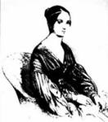
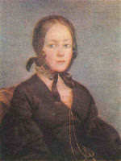
Анна Петровна Керн «…гений чистой красоты»
Я помню чудное мгновенье:
Передо мной явилась ты,
Как мимолетное виденье,
Как гений чистой красоты.
В томленьях грусти безнадежной
В тревогах шумной суеты,
Звучал мне долго голос нежный
И снились милые черты.
Шли годы. Бурь порыв мятежный
Рассеял прежние мечты,
И я забыл твой голос нежный,
Твой небесные черты.
В глуши, во мраке заточенья
Тянулись тихо дни мои
Без божества, без вдохновенья,
Без слез, без жизни, без любви.
Душе настало пробужденье:
И вот опять явилась ты,
Как мимолетное виденье,
Как гений чистой красоты.
И сердце бьется в упоенье,
И для него воскресли вновь
И божество, и вдохновенье,
И жизнь, и слезы, и любовь.
1825 год. "В течение 6 лет я не видела Пушкина, но от многих слышала про него, как про славного поэта, и с жадностью читала: Кавказский пленник, Бахчисарайский фонтан, Разбойники и 1-ю главу Онегина…"
Анна Керн
Прощаясь, Пушкин принес ей экземпляр первой главы Евгения Онегина, в листах которого она нашла сложенный вчетверо лист бумаги со стихами "Я помню чудное мгновенье". "Когда я сбиралась спрятать в шкатулку поэтический подарок, он долго на меня смотрел, потом судорожно выхватил и не хотел возвращать; насилу выпросила я их опять; что у него промелькнуло тогда в голове, не знаю", – пишет она.
В 1819 году зимой в Петербурге в доме своей тетки Е.М.Олениной она восторженно слушала И.А. Крылова, и здесь судьба впервые случайно столкнула её с Пушкиным, которого она попросту не заметила.

Slide 9
Софья Федоровна Пушкина
Дальняя родственница Пушкина, воспитывалась у Е. В. Апраксиной, Пушкин сватался за нее в 1826 г., но она вышла замуж за Панина.
Зачем безвременную скуку Зловещей думою питать, И неизбежную разлуку В унынье робком ожидать? И так уж близок день страданья! Один, в тиши пустых полей, Ты будешь звать воспоминанья Потерянных тобою дней! Тогда изгнаньем и могилой, Несчастный! будешь ты готов Купить хоть слово девы милой, Хоть легкий шум ее шагов.
Софья Пушкина

Slide 10
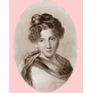
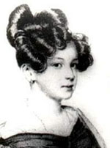
Анна Алексеевна Оленина
В мае 1827 года Пушкин уехал Петербург. Его фантазией завладела Анна Алексеевна Оленина, дочь президента художеств Оленина А.Н. Пушкин сватался к Анне Алексеевне, но получил отказ, так как та не считала поэта "большой партией». Но гений Пушкина щедр, и поэт написал ей позднее, в 1829 году прощальные стихи “Я вас любил...”.
Я вас любил: любовь еще, быть может,
В душе моей угасла не совсем;
Но пусть она вас больше не тревожит;
Я не хочу печалить вас ничем.
Я вас любил безмолвно, безнадежно,
То робостью, то ревностью томим;
Я вас любил так искренно, так нежно,
Как дай вам бог любимой быть другим.
Анна Оленина

Slide 11
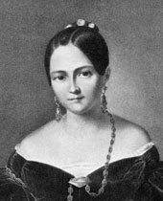
Александра Осиповна Россет
Фрейлина императрицы Александры Федоровны, жены Николая I.
Александра Россет была невысокого роста, красоты выдающейся и оригинальной. У нее были правильные, строгие черты смугло-румяного лица; очень образованная и умная, с острым язычком, она никому не давала пощады. Дружба с Пушкиным была основана на общих интересах и взаимной ироничности.
Александра Россет
«…Черноокая Россети
В самовластной красоте
Все сердца пленила эти
Те, те, те и те, те, те».

Slide 12
Екатерина Николаевна Ушакова
Зимою 1826 года Пушкин познакомился с семьей Ушаковых. Их дом на Пресне посещали известные в Москве литераторы, музыканты и певцы. На одном из балов, только что вернувшийся из ссылки поэт увидел старшую из сестер Ушаковых – Екатерину, которая произвела на него сильное впечатление.
Одно время Пушкин собирался связать свою судьбу с Ушаковой, но неожиданно вспыхнувшее чувство к А. А. Олениной, а потом и знакомство с Натальей Николаевной Гончаровой помешали этому.
Когда я вижу пред собой Твой профиль, и глаза, и кудри золотые, Когда я слышу голос твои И речи резвые, живые, Я очарован…
Ек. Н. УШАКОВА. Неизвестный художник. Масло. 1830-е годы.

Slide 13
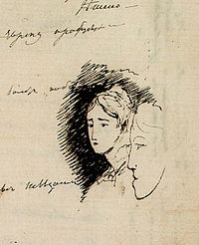
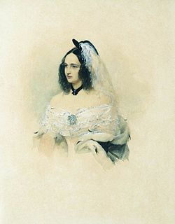
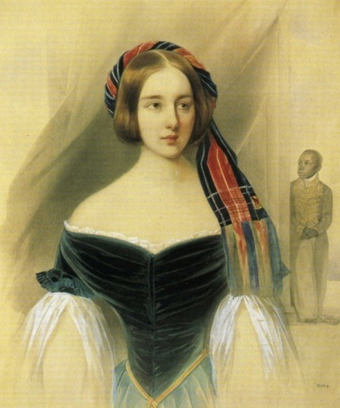
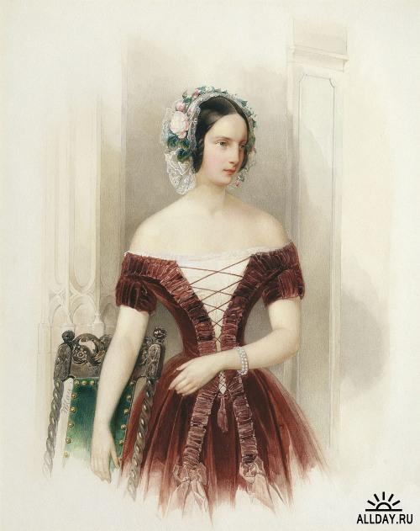
Наталья Николаевна Гончарова «Чистейшей прелести чистейший образец»
“Когда я увидел её в первый раз, я полюбил её, голова моя закружилась”- так пишет поэт о встрече с Натальей Гончаровой в декабре 1828 года. Не теряя ни минуты, он просил руки 16-летней Натальи Николаевны.
Не множеством картин старинных мастеров Украсить я всегда желал свою обитель,
Чтоб суеверно им дивился посетитель,
Внимая важному сужденью знатоков.
В простом углу моем, средь медленных трудов, Одной картины я желал быть вечно зритель, Одной: чтоб на меня с холста, как с облаков, Пречистая и наш божественный спаситель –
Она с величием, он с разумом в очах –
Взирали, кроткие, во славе и в лучах,
Одни, без ангелов, под пальмою Сиона.
Исполнились мои желания. Творец
Тебя мне ниспослал, тебя, моя Мадонна, Чистейшей прелести чистейший образец.

Slide 14
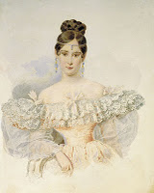
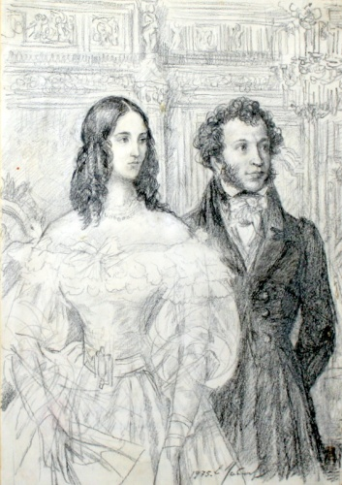
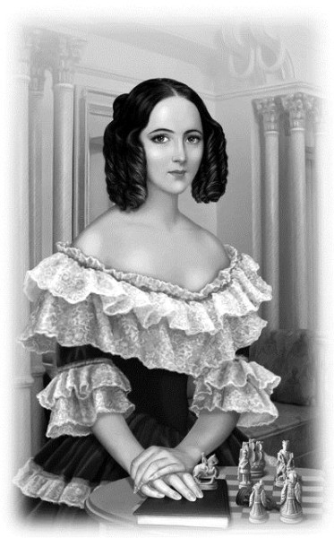
"Гляделась ли ты в зеркало, и уверилась ли ты, что с твоим лицом ничего нельзя сравнить на свете - а душу твою люблю я еще больше твоего лица". (из письма Пушкина жене)
Пора, мой друг, пора! покоя сердце просит —
Летят за днями дни, и каждый час уносит
Частичку бытия, а мы с тобой вдвоем
Предполагаем жить... И глядь — как раз —умрем.

